Slide 1

Образовательно-игровая ситуация с элементами сенсорного развития для детей раннего возраста с использованием дидактических игр по методике М.Монтессори
Сказка Репка
Провела воспитатель второй младшей группы
Головешкина Вера Викторовна.
2016г

Slide 2
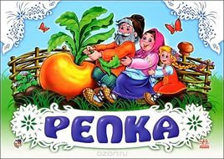

Slide 3

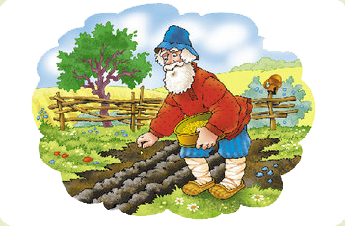

Slide 4
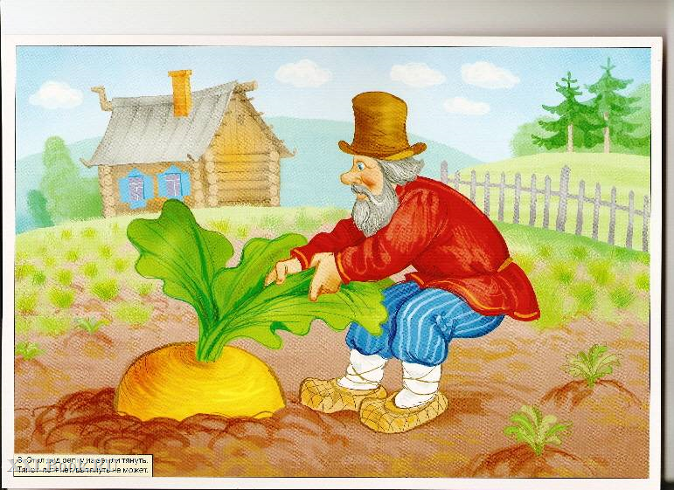

Slide 5
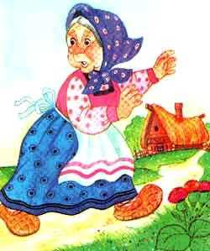

Slide 6
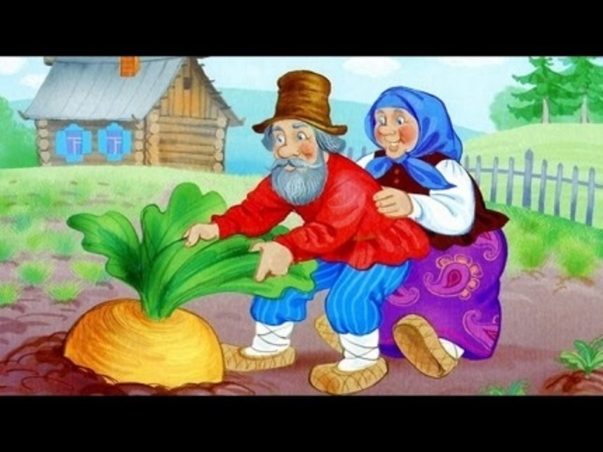

Slide 7
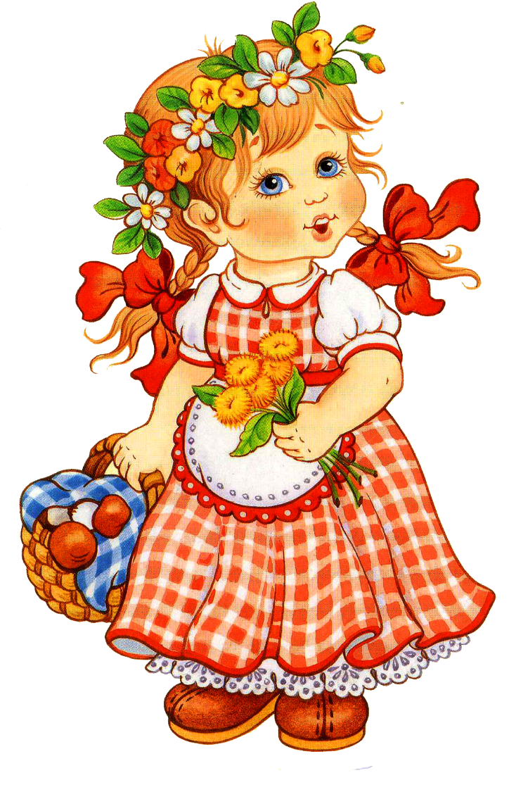

Slide 8
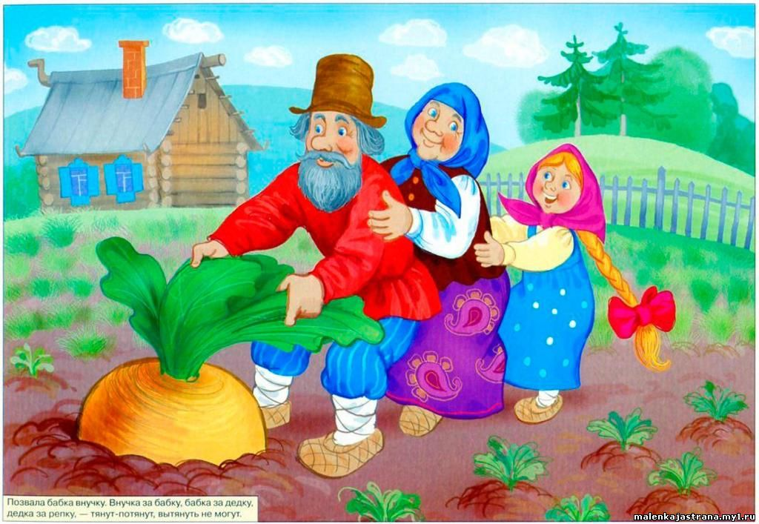

Slide 9
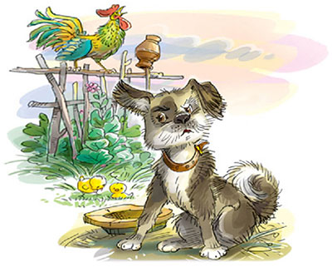

Slide 10
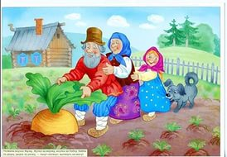

Slide 11
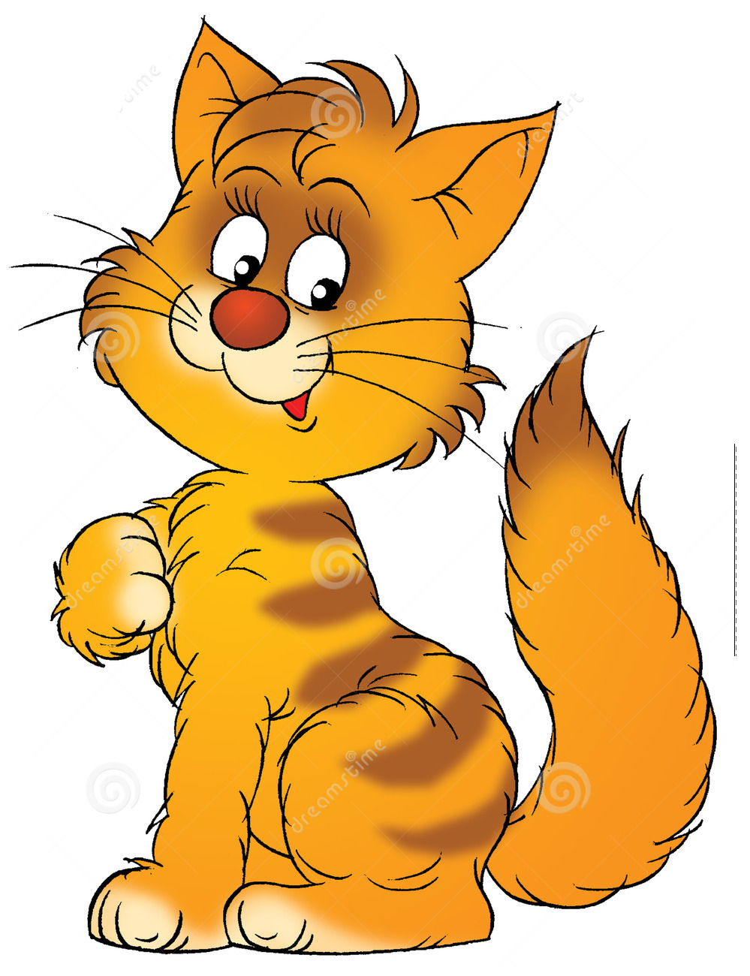

Slide 12
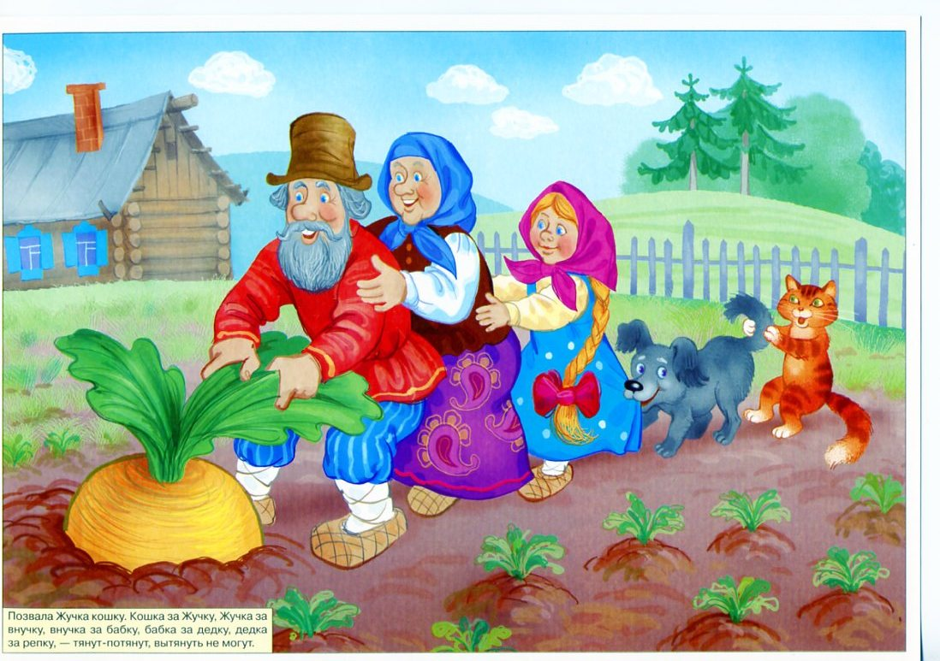

Slide 13
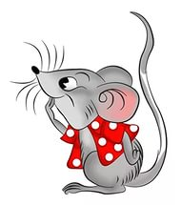

Slide 14
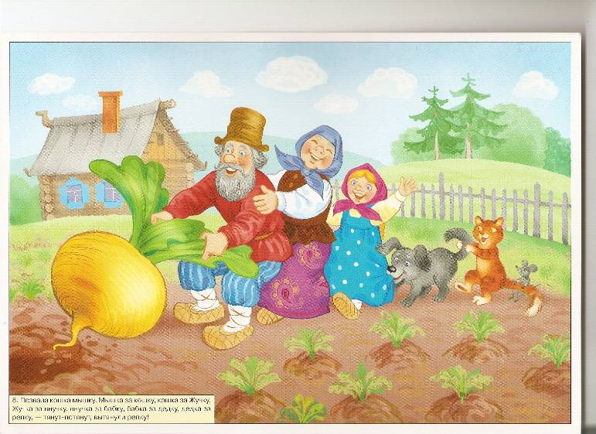

Slide 15
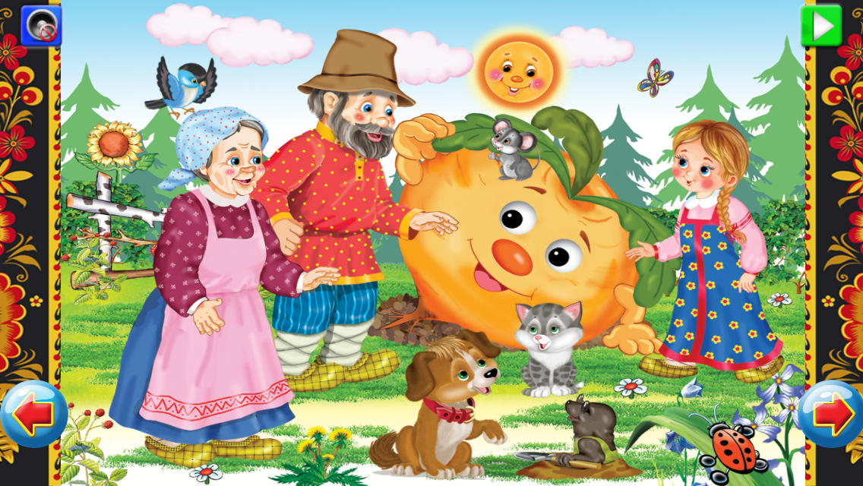

Slide 16


